Slide 1
Anxiety Impedes Adaptive Social Learning Under Uncertainty
Authors：Amrita Lamba, Michael J. Frank, & Oriel FeldmanHall
汇报人：谭敬斌

Slide 2
背景
核心思路：
non-social domain ——> social domain
非社会领域的奖赏学习在社会领域会有何差异？
社会性更强调不确定性——具有更高学习率
社会性更回避损失——损失的学习更强
焦虑个体同样会在社会性奖赏学习表现异常

Slide 3
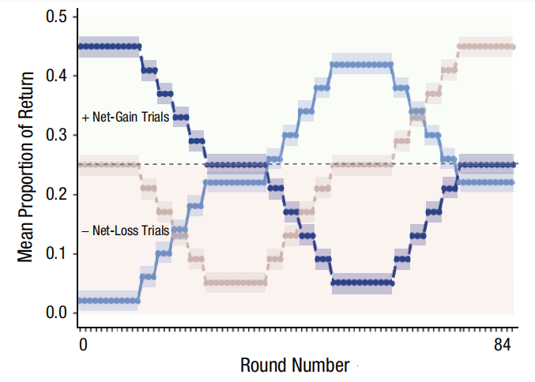
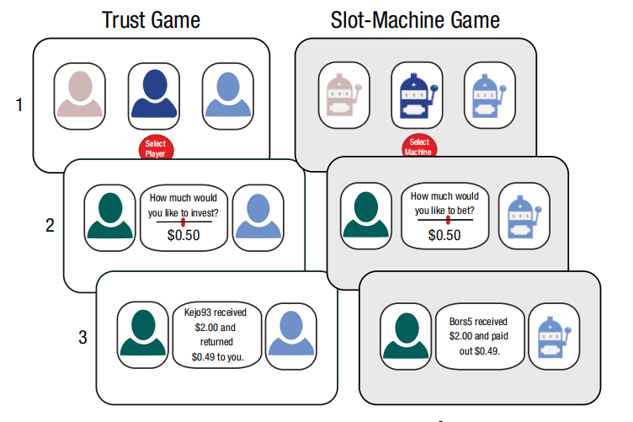
实验设计

Slide 4
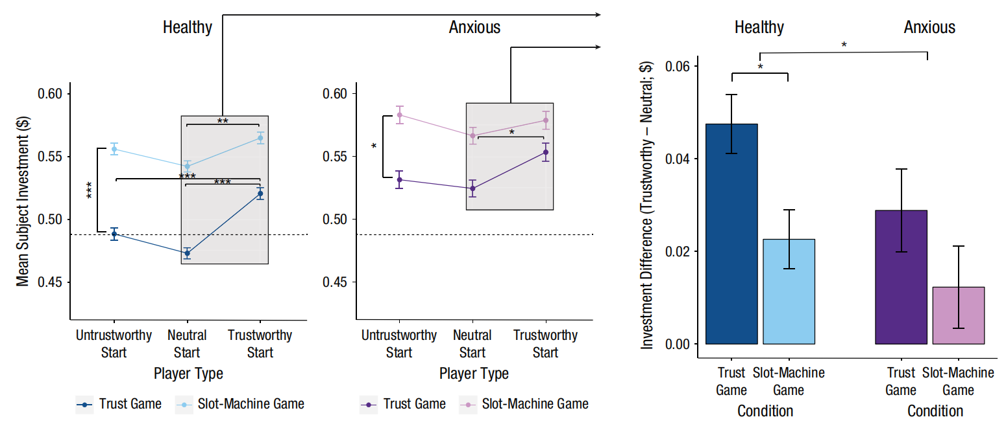
行为结果

Slide 5
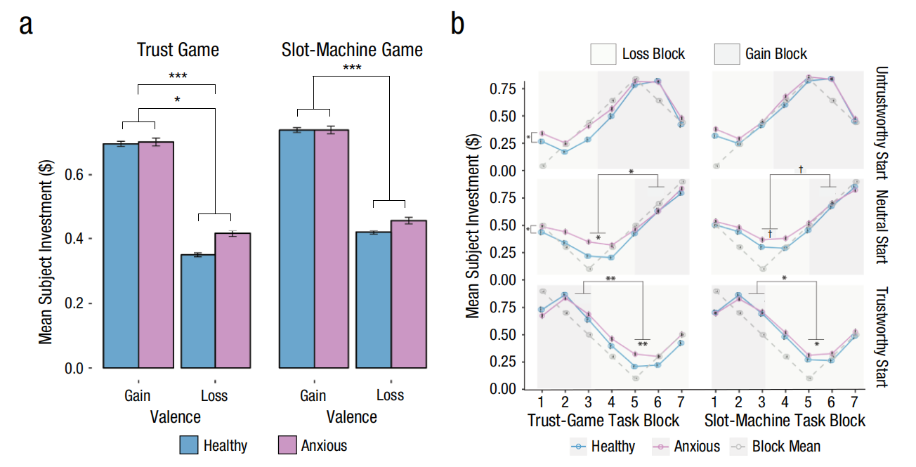
行为结果

Slide 6
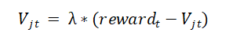
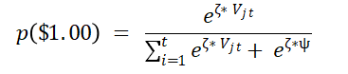
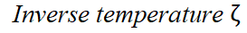
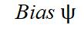
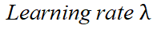
计算模型
基线模型：Q-learning
其中， ， ，
Inverse Temperature | Degree to which subject exploits learned decision-rule associated with rewarding outcomes through deterministic vs. exploratory behavior
Bias | Benchmark for investing (i.e. how much additional value does the subject need to derive from investing $0.10 in order to select the choice over a preferred strategy to always invest $1.00)

Slide 7
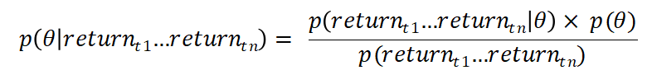
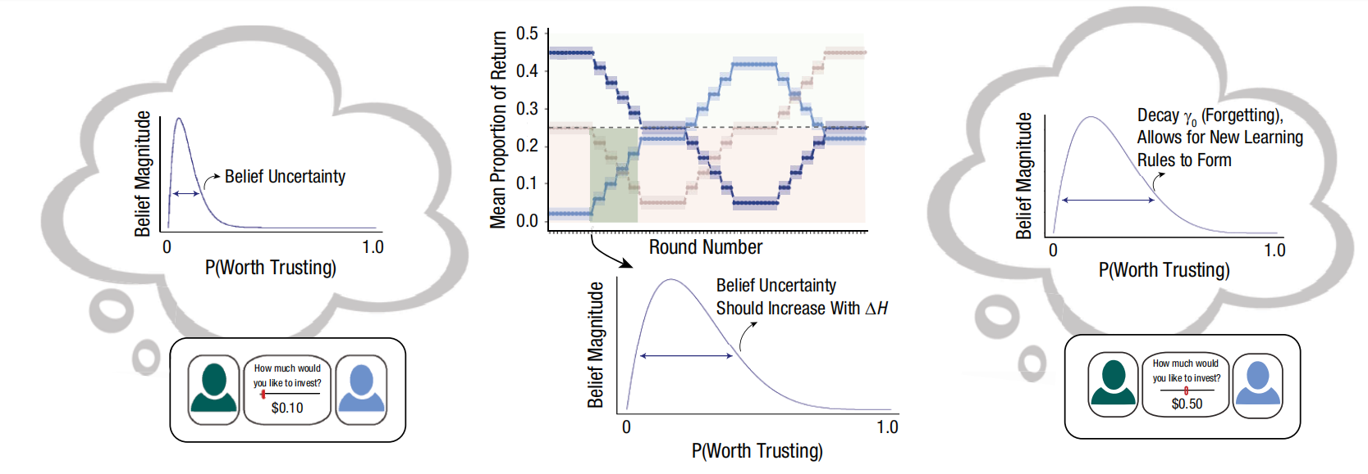
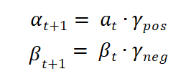
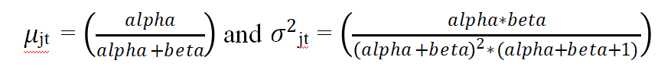
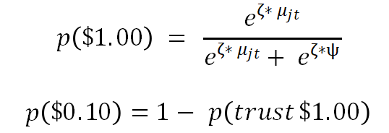
计算模型
简化版 Bayesian RL
假定 信念服从Beta（alpha,beta）
且分布参数更新规则：
（衰减参数固定）
Beta分布均值
信任信念得到决策概率

Slide 8
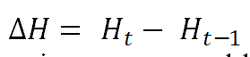
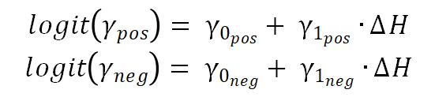
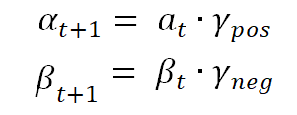
计算模型
动态贝叶斯RL （DBRL）
衰减参数随不确定性变化而变化
计算信息熵变化
调整衰减参数

Slide 9
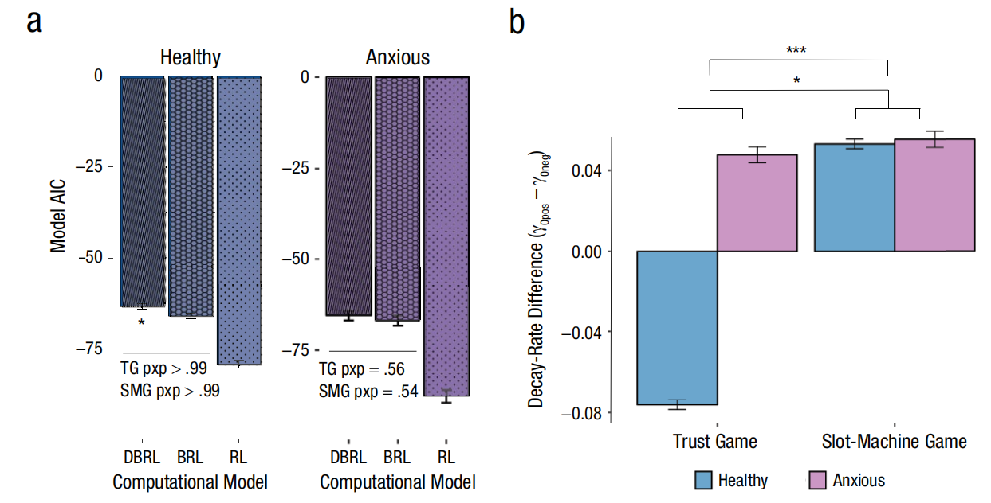
模型结果

Slide 10
讨论
第一印象效应
非社会情境中，对奖赏的权重高于损失
导致在损失条件下的过度投资
在社会情境中，正常人对损失的权重高于奖赏
焦虑人群则仍会在损失条件下过度投资
核心影响因素是对不确定性的追踪
焦虑人群可能无法追踪不确定性变化

